Slide 1
Game Programming

Slide 2


Schrijf een script waarmee een object geleidelijk van kleur verandert.

Slide 3
Coroutines

Slide 4
Wat?
Coroutines
En coroutine is een routine die naast de gewone routines loop.
De gewone routine die wordt altijd uitgevoerd iedere frame.
Bv: Update
Physics
Input
De coroutine kan onderbroken worden

Slide 5
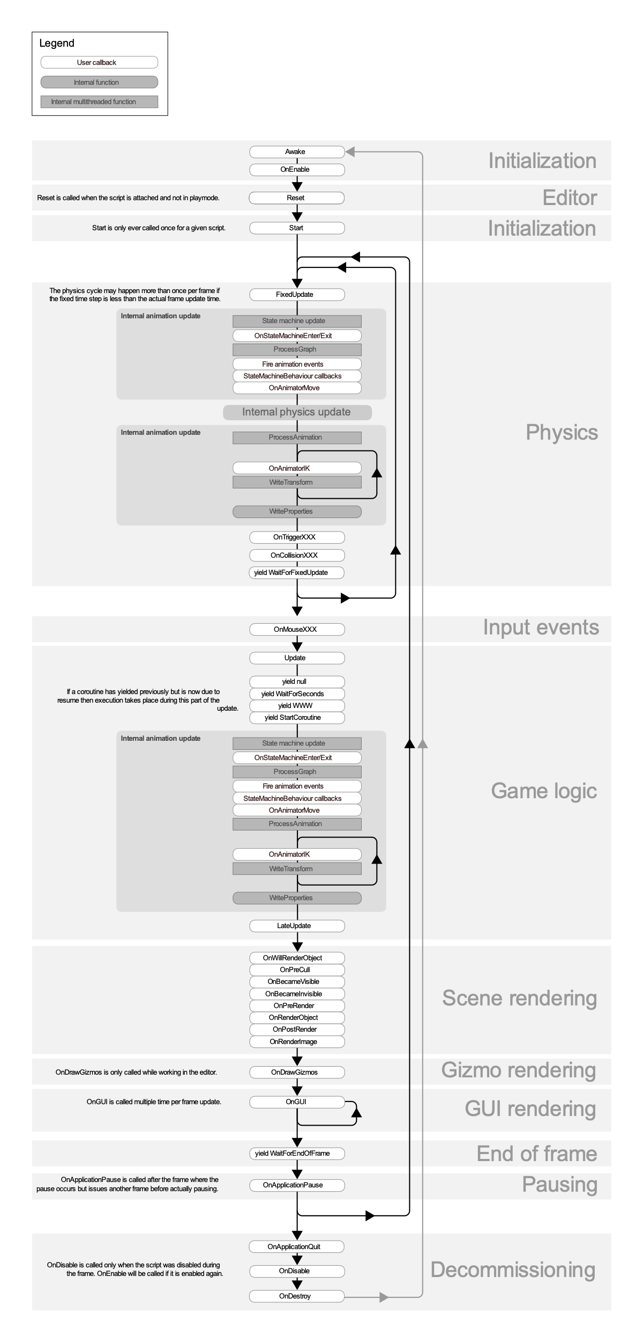
Execution order
https://docs.unity3d.com/Manual/ExecutionOrder.html

Slide 7
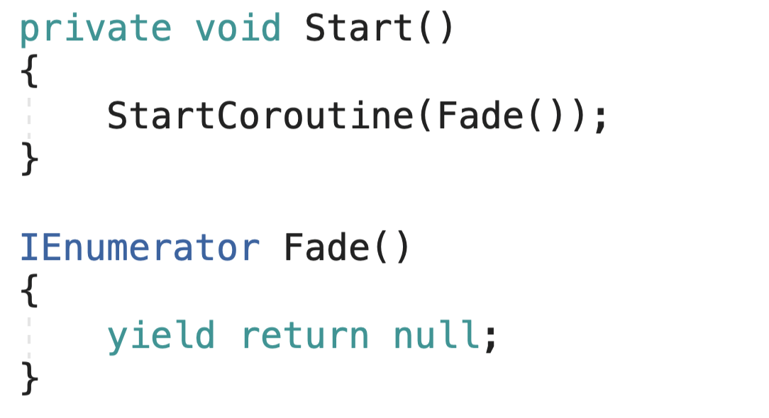
Hoe?
Coroutines

Slide 8
Object van kleur laten veranderen
Nu met coroutine!

Slide 9
Waar gebruik je een coroutine voor?
Coroutines

Slide 10
Waar gebruik je een coroutine voor?
Coroutines
Bewegen van animaties.
Jump mechanic
Kleuren fades.
Camera Shakes
Scaling
Aanmaken van 100+ gameobjecten
Ontvangen van gegevens
Versturen van gegevens

Slide 11
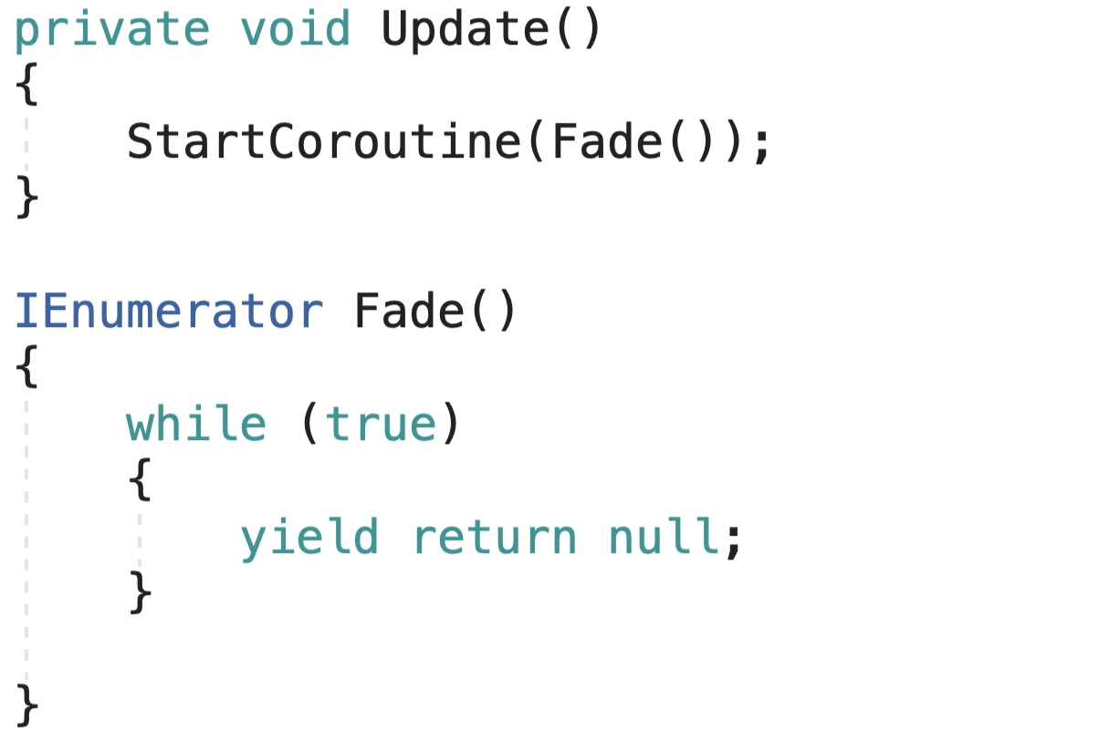
Wat gaat hier fout?
Coroutines

